Slide 1


VISIÓN Y ALCANCE ALMACÉN ITSZO
Rogelio Lerma
Jonathan Pérez
Aldring bueno
Víctor Domínguez
Jaime Zepeda 8 de octubre del 2015

Slide 2
Requerimientos del negocio
Tener el control de todo el material con el que se cuenta y del el material que hace falta , para así ahorrar el gasto de materia innecesario

Slide 3
Background
Tener una mayor organización en el almacén, que implicará conocer a detalle el material que se tiene que comprar evitando así hacer gastos innecesarios para la institución, por lo tanto, con los recursos económicos ahorrados se podrá invertir en publicidad y obtener la atención de los alumnos por la institución y así aumentar la retícula.

Slide 4
Oportunidades del negocio
Existen un sin fin de sistemas en los cuales el equipo puede basarse para la creación de este sistema y con la posibilidad de elegir que funcionalidades no se requieren para crear un sistema más fluido para el cliente.
El almacén del ITSZO ha exigido mucho la creación de un sistema de información.
Posibilidad de comercializar

Slide 5
Objetivos de negocio y criterios de éxito
Tener una mejor administración sobre los recursos materiales con los que cuenta dentro del almacén. Por ende, los gastos innecesarios disminuirán y así tener la posibilidad de distribuir el presupuesto de una mejor manera y obtener mayores beneficios para la institución, como lo son instalaciones, servicios, herramientas de desarrollo para la educación de los alumnos, publicidad para la institución y/o carreras, etc.

Slide 6
Necesidades de cliente o de mercado
Tener un control de entradas y salidas del almacén y así llevar a cabo un mejor control de inventario en la institución, ahorrando tiempos de registro de materiales para así poder proceder a tareas siguientes en menor tiempo o aprovechar éste tiempo perdido en tareas de más importancia.

Slide 7
Requerimientos
Procesador AMD 3500+ Athom™ 64
RAM de 512 MB
Chipset nVidia GeForce 6150LE/Nforce 430
Bus de Datos con 64 bits
Disco Duro de 320 GB
Windows XP Professional

Slide 8
Riesgos de negocio
El instituto no aporta financiamiento para la realización del proyecto
Para no dejar el proyecto sin terminar, el equipo deberá buscar apoyos económicos para la realización del proyecto. Si no se cuenta con apoyo económico es probable que por falta de recursos no se pueda seguir con la realización del proyecto.
El usuario no acepta el sistema
Convencer de los beneficios que obtendrá el cliente, tal como lo es la facilidad de manejar un sistema de información, se reducirá el tiempo en la realización de tareas y una organización completa en un solo lugar. Si el cliente no acepta el sistema de información el proyecto quedaría inservible, por lo que el tiempo invertido y trabajo del equipo seria desechado.

Slide 9
El cliente no cuenta con lor requerimientos de hardware y se niega a actualizar
Al actualizar la computadora con la cual se estará trabajando con el sistema de información se obtendrá un mejor flujo del sistema de información y por lo tanto será de gran satisfacción el manejo del sistema. El cliente quedará inconforme al no poder utilizar el sistema de información de manera fluida y poder utilizar al 100% el sistema de información.
No terminar en tiempo y forma e sistema de información
El equipo de trabajo deberá evitar retrasos en la creación del sistema para evitar pedir prorrogas o no entregar el sistema en el tiempo requerido.

Slide 10
Cambio de requerimientos
No depende del equipo de trabajo el cambio de requerimientos, siendo una gran desventaja que la institución en un momento determinado decida realizar cambios de puestos dentro del almacén. El cambio de requerimientos afectaría al proyecto de manera radical, ya que se tendría que modificar nuevamente diagramas, plantillas, y todos los documentos para poder crear el sistema con los nuevos requerimientos que el administrador quiera.

Slide 11
VISIÓN DEL PRODUCTO
A lo largo de este documento se ha mencionado el objetivo del sistema de información para el almacén, el contro actual del inventario requiere de mucho tiempo para la administración, por lo que en ocasiones no se sabe la cantidades de material con las que se cuenta, y es más fácil pedir nuevo material que buscar el existente (ya que tal vez no se tenga registro de que existe, sin embargo, el material se encuentra dentro del almacén), esto influye de manera directa en los recursos económicos de la institución, pudiendo evitar situaciones como ésta al tener un control exacto del material, y por ende aprovechar el recurso económico en material para uso escolar y que ayude en el desarrollo de los alumnos, aprovecharlo también en infraestructura para la institución, publicidad de carreras, apoyos, etc.

Slide 12
STATEMENT DE VISIÓN
Solo el administrador podrá usar el sistema de información, ya que es el encargado de llevar el control del almacén. El cliente ya cuenta con un lugar especifico en la entrada del almacén que es en donde se trabajara y se instalará el sistema de información.

Slide 13
CARACTERÍSTICAS IMPORTANTES
El sistema de información contendrá sólo las características que el administrador requiera, siendo así un sistema sencillo y efectivo para el control del almacén de la institución. Las funcionalidades del sistema se ajustarán a las especificaciones del cliente, y no contendrá funcionalidades que el administrador no utilizará. Esto influye en los requerimientos de hardware, ya que no contendrá funcionalidades que otros sistemas incluyen y en ocasiones no son usadas, disminuyendo los requerimientos que una PC debe tener para poder utilizar este sistema de información.

Slide 14
SUPOSICIONES Y DEPENDENCIAS
No se conoce el conocimiento exacto del administrador para la utilización de computadoras o algún software en especial, sin embargo las tareas que realiza actualmente son realizadas en hojas de calculo de manera manual, por lo que se tiene cierto grado de conocimiento que el cliente es capaz de utilizar un sistema de información sin tantos problemas.

Slide 15
ALCANCE Y LIMITACIONES
El sistema de información sólo contendrá funcionalidades descritas por el cliente, como lo son, el control exacto de entradas y salidas, no se le agregarán funcionalidades extras sin el consentimiento del cliente, ya que lo que pretende el equipo de trabajo es realizar un sistema que sea de fácil manejo para el cliente y tenga una fluidez cuando se utiliza. El tiempo para la entrega del sistema es la única limitación ya que corre en contra del equipo de trabajo por el suceso ya mencionado (cambio de proyecto).

Slide 16
ALCANCE DEL LANZAMIENTO INICIAL
El primer lanzamiento del sistema incluirá sólo las funcionas más importantes para el cliente, el control de entradas y salidas, además poder visualizar qué elementos existen dentro del almacén. Esto con la finalidad de que el cliente pueda familiarizarse con el sistema y crea una idea de cómo será el sistema y sus funcionalidades.

Slide 17
ALCANCE DE LANZAMIENTOS SUBSECUENTES
Una vez que el sistema en su primer lanzamiento sea aceptado por el cliente, para su segunda versión ya se agregarán las funcionalidades restantes como lo son los pedidos (salidas generadas en un reporte impreso) y las solicitudes (entradas generadas en un reporte impreso) de material. El sistema de información sería completado hasta este punto, de no ser que el cliente exija agregar alguna funcionalidad que no ha mencionado hasta ahora.

Slide 18
LIMITACIONES Y EXCEPCIONES
El tiempo con el que se cuenta para la realización de éste sistema es una limitación importante ya que como se ha mencionado en algunos puntos de este documento, corre en contra del equipo de trabajo. El conocimiento por parte del cliente acerca del uso de las tecnologías no es exacto, por lo que las interfaces del sistema deben de ser lo más agradables posibles para el cliente, evitando así cualquier imprevisto relacionado con esta limitación.

Slide 19
CONTEXTO DEL NEGOCIO
El equipo de trabajo ha tenido buena comunicación y entendimiento con el cliente, por que facilita llegar a una concusión sobre las funcionalidades que se requiere, por ende el equipo de trabajo sabe lo que el cliente necesita y sobretodo lo que pide. La metodología a utilizar por el equipo de trabajo es la llamada “Incremental” ya que como se mencionó en los puntos de lanzamiento este ira agregando funcionalidades en cada una de sus versiones e ira en forma de cascada hasta que el sistema esté completo y sea funcional para el cliente.

Slide 20
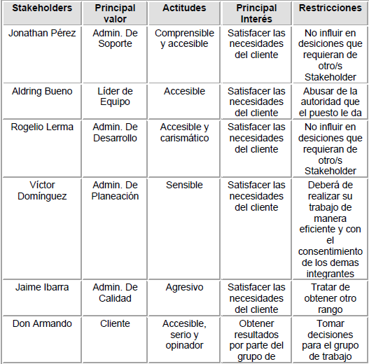
PERFILES DE LOS STAKEHOLDERS

Slide 21
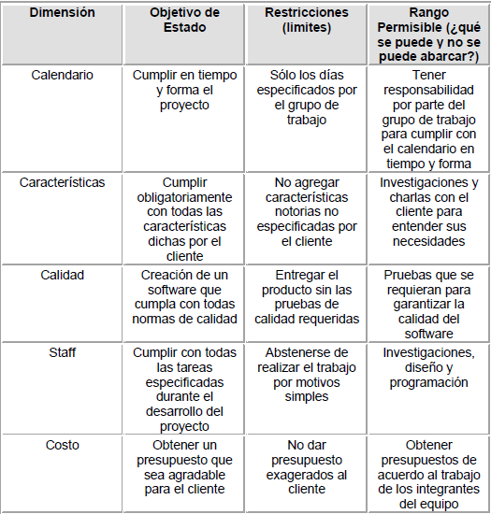
PRIORIDADES DEL PROYECTO

Slide 22
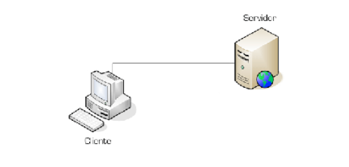
El cliente cuenta ya con un ambiente de trabajo el cual se le ha asignado de buena manera, la ubicación del la computadora en donde se instalará el sistema esta en la entrada del almacén escolar, sólo él podrá utilizar el sistema de información, realizando el papel de administrador ya que es la persona que tiene el conocimiento total del control del almacén. El sistema será manejado solo en una máquina sirviendo como cliente-servidor, de tal manera que se obtendrá así un sistema un poco más fluido. Al ser el único usuario que lo utilizará no requerirá de más identificaciones que las que el sistema operativo le permite usar, por ello no se agregará usuario al cliente.

Slide 23
GRACIAS POR SU ATENCIÓN

